Slide 2


Báo cáo bài tập lớn môn:
Database
CƠ SỞ DỮ LIỆU

Slide 3
Lê Quang Duy
Lê Quang Thọ (Trưởng nhóm)
Đỗ Xuân Cảnh
Bùi Tiến Bắc
Vũ Quang Thiện
TOANGtea
延迟符

Slide 4
1
Giới thiệu
Đề tài

Slide 5
Sau khi được giao nhiệm vụ, nhóm 25 đã đưa ra thống nhất về đài là:
Quản lý quán trà sữa

Slide 6
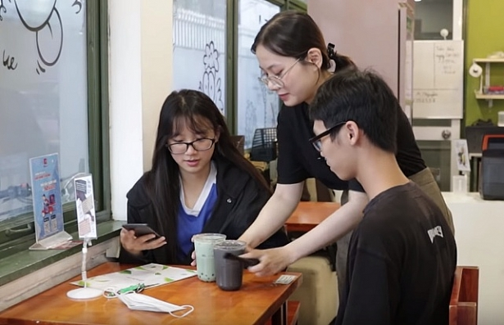
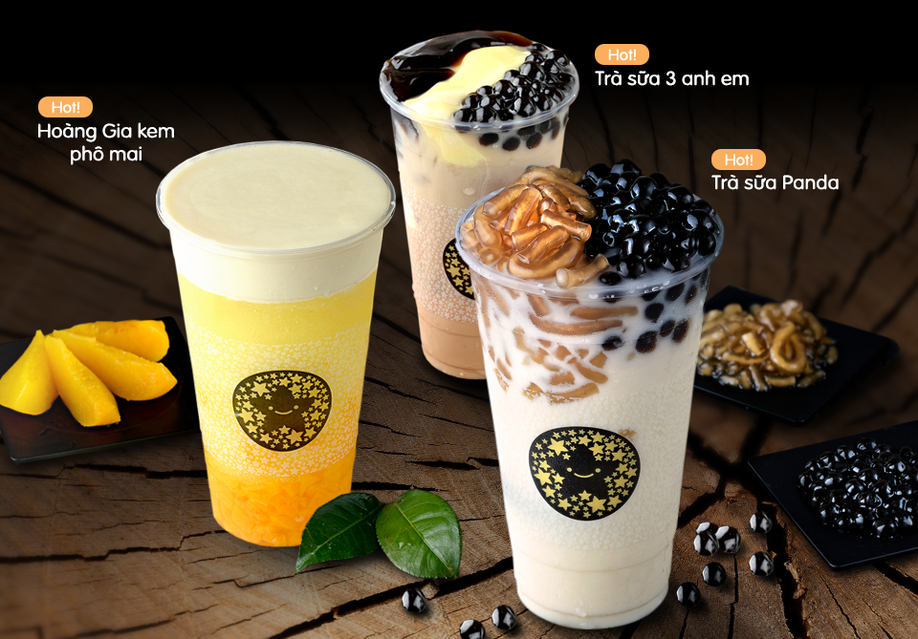
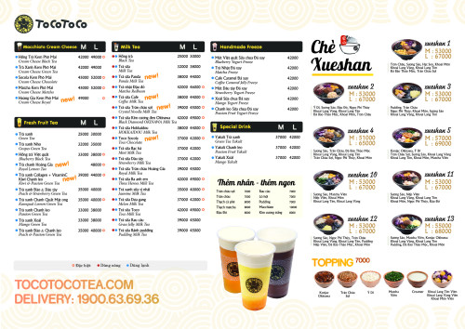
Về quy mô
Nhóm 25 thống nhất khảo sát là xây dựng bài tập lớn với đề tài với quy mô là tại một của hàng nhượng quyền.
*
*
Một cửa hàng nhượng quyền sẽ kinh doanh về độc lập so với chuỗi cửa hàng của nên vì thế việc quản lí sẽ bao chùm chủ yếu về các vấn để cơ bản nhất, ví dụ như: quản lí nhân viên, quản lí doanh thu, quản lí data khách hàng ,…
*
延迟符

Slide 7
Nhân viên
Trà sữa
1
4
Khách hàng
2
5
Topping
Đơn hàng
3
6
Nguyên liệu

Slide 8
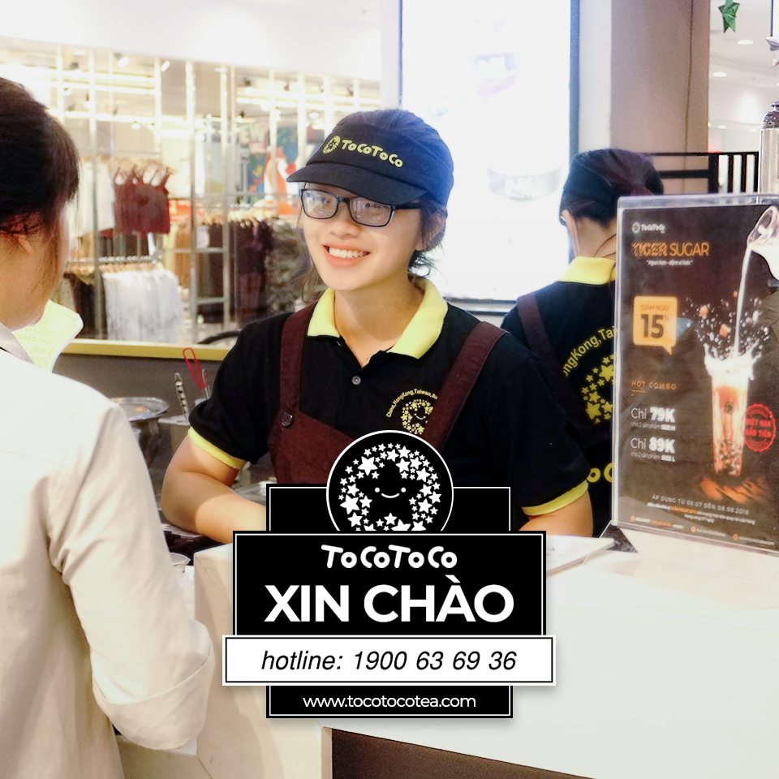
Sinh nhật của nhân viên
Thêm nhân viên
1
4
Chức năng này được đưa ra do có dư liệu của thực thế nhân viên. Tổ chức sinh nhật cho nhân viên.
Có thể thêm nhân viên bởi quản lí hoặc trưởng ca.
Hạng nhân viên
Chức năng này sẽ dựa trên thời gian làm việc của nhân viên để quyết định hạng của nhân viên và mức lương của nhân viên.
5
Sửa thông tin nhân viên
2
Chỉ quản lý có thể sửa đổi thông tin nhân viên
Xóa nhân viên
3
Nếu như nhân viến nào nghỉ thì sẽ có thể bị xóa bởi quản lí
6
Tìm kiếm
Cho phép tìm kiếm thông tin nhân viên

Slide 9
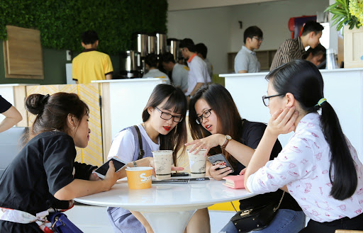
Sinh nhật khách hàng
01
Khách hang mua hàng vào ngày sinh nhật sẽ nhận được ưu đãi đặc biệt
Hạng khách hàng
02
Với các khách hang có thứ hạng khác nhau sẽ được hưởng ưu đãi khác nhau
03
Thêm khách hàng
Đối với
Khách hàng
Khi khách hang lần đầu đến mua hang và nhận điểm
Xóa khách hàng
04
Nếu trong 1 năm khách hang không đến mua thì thông tin của khách hang sẽ bị xóa

Slide 10

Đối với đơn hàng:
Thêm số đơn hàng ngày
Dựa trên date.
Thêm đơn hàng mới
Mỗi một giao dịch sẽ có một đơn hàng mới.
Thống kê doanh thu
Chức năng này sẽ tổng hợp tất cả đơn hàng để đưa ra doanh thu.

Slide 11
01
Tạo
Thêm thông tin loại trà mới
02
Xóa
Xóa loại trà sữa khi ngừng kinh doanh.
Đối với
Trà sữa
03
Chỉnh sửa
Sửa đổi thông tin
04
Hạng sản phẩm
05
Thêm vào đơn hàng
06
Yêu cầu thêm

Slide 12
01
Tạo
Thêm nguyên liệu mới
Đối với
Nguyên liệu
02
Xóa
Xóa nguyên liệu đã ngừng sử dụng.
03
Chỉnh sửa
Sửa đổi thông tin
04
Tìm kiếm nguyên liệu
05
Chi tiết

Slide 13
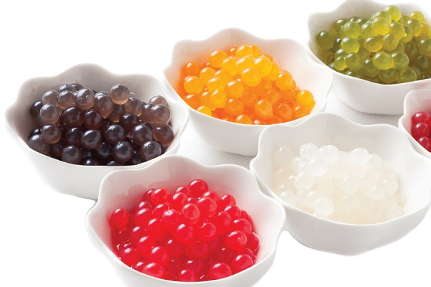
01
Tạo
Thêm loại mới mới
Đối với
Topping
02
Xóa
Xóa Topping đã ngừng sử dụng.
03
Chỉnh sửa
Sửa đổi thông tin
04
Chi tiết
05
Thêm vào đơn hàng

Slide 14

01
Tạo
Thêm loại mới mới
Đối với
Voucher
02
Xóa
Xóa Topping đã ngừng sử dụng.
03
Chỉnh sửa
Sửa đổi thông tin
04
Chi tiết
05
Áp dụng

Slide 15






2
Xác định mô hình
Thực thể liên kết

Slide 16
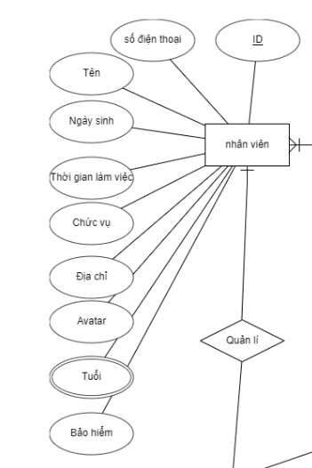
ID (KEY)
Họ tên | Ngày sinh | SĐT
Tuổi | Chức vụ
Địa chỉ
Avatar
Bảo hiểm
Thời gian làm việc

Slide 17
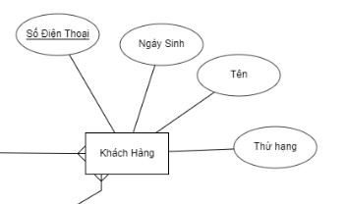
Số điện thoại (KEY)
Họ tên
Ngày sinh
Điểm (hạng)

Slide 18
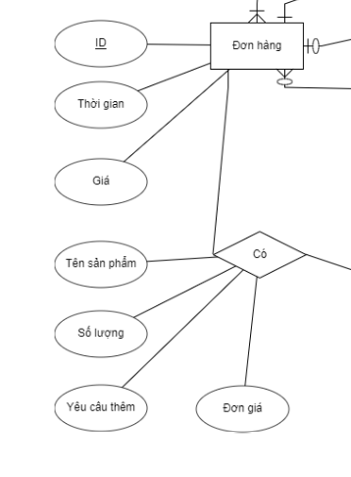
ID (KEY)
Thời gian
Tổng giá
Chi tiết đơn hàng
Tên sản phẩm
Số lượng sản phẩm
Đơn giá

Slide 19
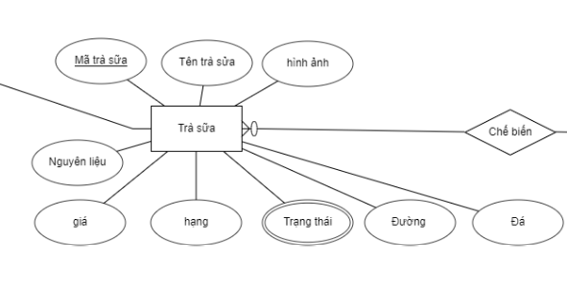
Mã trà sữa (KEY)
Tên trà sữa
Hình ảnh minh họa
Nguyên liệu
Giá | Hạng | Trạng thái
%Đường, %Đá

Slide 20
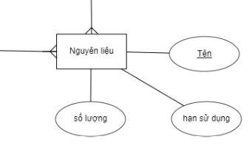
Tên (Key)
Số lượng
Hạn sử dụng

Slide 21
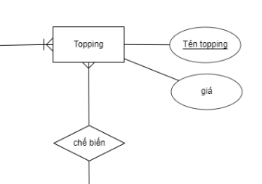
Tên (Key)
Giá

Slide 22
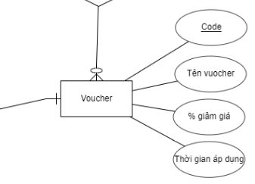
Code(KEY)
Tên voucher
Tỉ lệ giảm giá
Thời gian áp dụng

Slide 23
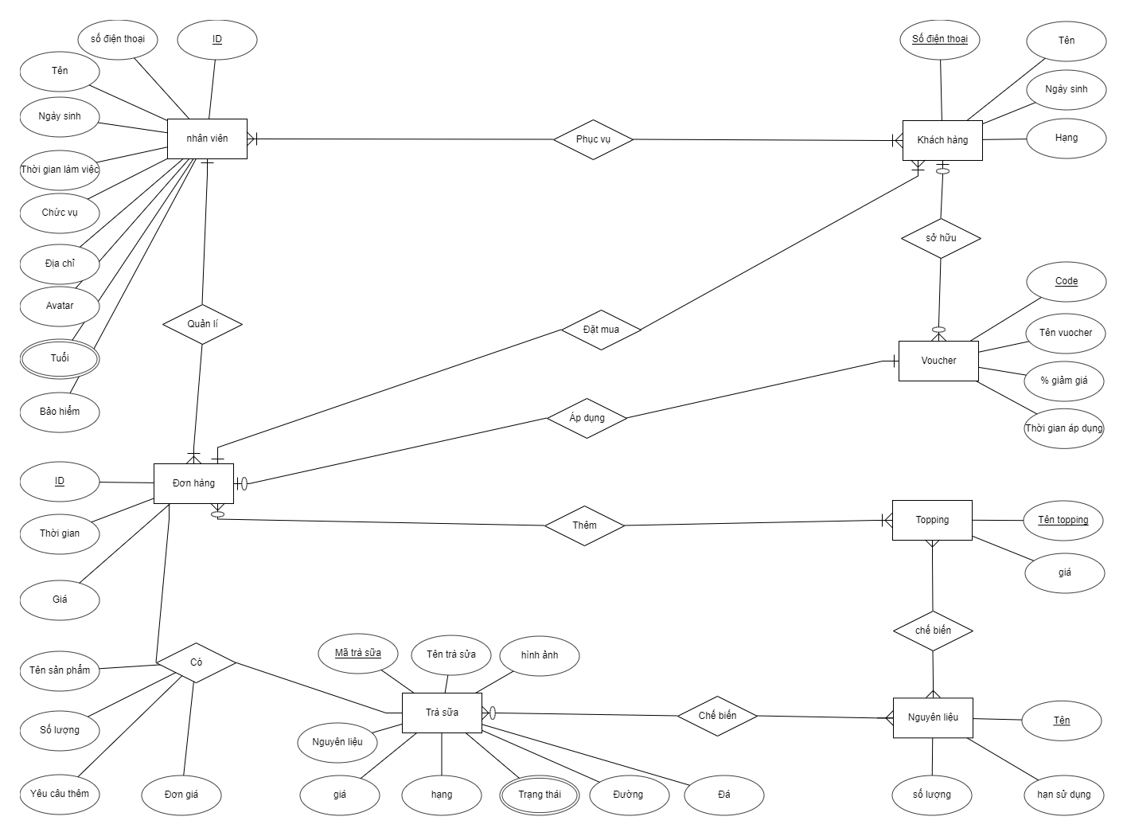

Slide 24

THANKS
Nhóm 25 mời thầy và các bạn đóng góp ý kiến

